Slide 1
指導老師：劉又齊
2023
JavaScript
報告人：董諺承、沈治翰

Slide 2
02
JS套件應用
01
03
JS介紹、引入與宣告
練習
目錄

Slide 3
01
JS介紹、引入與宣告

Slide 4
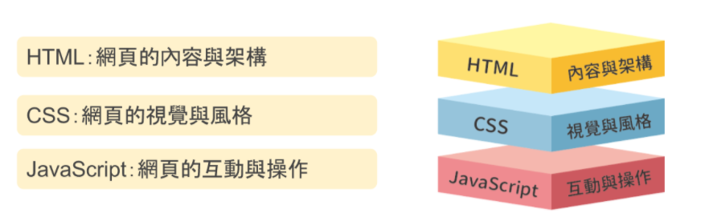
A
JS介紹
JS介紹、引入與宣告
JavaScript 是一種能在瀏覽器裡直接執行的程式語言，和 HTML 與 CSS 並列網頁前端三大核心技術。
HTML 與 CSS 都不是程式語言 (programming language)，HTML 是定義內容的標籤語言 (markup language)，而 CSS 是一種頁面樣式 (style)。
只有 JavaScript 是程式語言，JavaScript 賦予了網頁互動、處理和創造新內容的可能性，開發者透過 JavaScript 賦予網頁使用者可以在網頁上有操作行為。

Slide 5
A
JS介紹
JS介紹、引入與宣告
JavaScript常用來完成以下任務：
嵌入動態文字於HTML頁面
對瀏覽器事件作出回應
讀寫HTML元素
在資料被提交到伺服器前驗證資料
檢測訪客的瀏覽器資訊
控制cookie，包括建立和修改等
Notes:
Cookie註冊OR客戶OR使用者
辨識使用者身分儲存在客戶端
目的是為人們在網上進行商業交易創造更無縫的體驗。術語“cookie”源自較早的編程術語“magic cookie”，意思是即使多次發送和接收仍保持不變的數據包。Cookie是網站（網路伺服器）端透過網頁瀏覽器，將使用電腦或智慧手機存取該網站的使用者ID或瀏覽紀錄等資訊加以紀錄與辨識，並進行暫存的機制。等到下一次瀏覽相同發布來源的網站（網路伺服器）時，就會透過網頁瀏覽器遞交給網路伺服器。網站就可因此辨別再次存取網站的使用者身份。

Slide 6
A
JS介紹
JavaScript 的用途
JavaScript 不僅能夠作用在前端，隨著 Node.js 的問世， JavaScript 這個為了網頁而生的語言也可以撰寫後端伺服器上的應用程式。
另外JavaScript 不止用於開發網頁，框架如 React Native 就允許開發者用 JavaScript 開發 Android 和 iOS 的 mobile app；而 Electron.js 則可以用來開發 window 和 macOS 的應用程式。
JavaScript的基本特點如下：
是一直譯式程式語言。
主要用來向HTML頁面添加互動行為。
可以直接嵌入HTML頁面，但寫成單獨的js檔案有利於結構和行為的分離。
JS介紹、引入與宣告
Notes:
高度的網頁互動性是透過 Ajax (Asynchronous JavaScript and XML) 技術來達成的。而這種「不跳頁」的設計原則稱為 Single Page Application，簡稱 SPA。
JSON渲染

Slide 7
A
JS引入
JS介紹、引入與宣告
引入方式：
一、嵌入HTML頁面
二、獨立的JS檔案
<!DOCTYPE html>
<html lang="en">
<head>
<meta charset="UTF-8">
<title>Document</title>
<script>
alert("Hello World")
</script>
</head>
<!DOCTYPE html>
<html lang="en">
<head>
<meta charset="UTF-8">
<title>Document</title>
<script src="js/main.js"></script>
</head>

Slide 8
A
JS介紹
JS介紹、引入與宣告
註解
JavaScript中有兩種註解方式：
1. // 單行註解：兩個斜線後面的部份將不會處理。
2. /* … */ 多行註解：註解中間的部份將不會處理。
分號結尾
JavaScript如一般程式語言，每段程式結尾都是以分號表示，但JavaScript能夠自動幫你在未加上分號的結尾加上分號，例如：
alert(‘Hello’)
alert(‘World’);
第一行沒加上分號並不會造成解析錯誤，JavaScript容許這樣的錯誤發生。然而省略分號並不是一件正確的寫作習慣，因為有時候JavaScript會誤解你意思而造成程式錯誤

Slide 9
A
JS宣告
JS介紹、引入與宣告
宣告（Declarations）
JavaScript有三種宣告方式
var
宣告一個可隨意更改其內容的變數
let
宣告一個可隨意更改其內容的區塊區域變數
const
宣告一個只可讀取的不可變常數

Slide 10
A
JS宣告
VAR、LET
JS介紹、引入與宣告
function varTest() {
var x = 1;
{
var x = 2; // 這裡的 x 與 function 區塊內部的 x 是一樣的，因此會影響 function 區塊內所有的 x
console.log(x); // 2
}
console.log(x); // 2
}
function letTest() {
let x = 1;
{
let x = 2; // 這裡的 x 與 function 區塊內部的 x 是不同的，只會作用在這層 block 區塊中
console.log(x); // 2
}
console.log(x); // 1
}
Notes:
JS物件導向 10天開發出來的 缺點很多，型態問題，es來修補目前到第11代

Slide 11
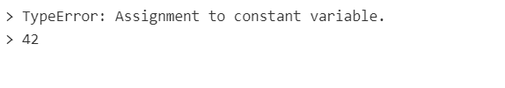
A
JS宣告
Const
JS介紹、引入與宣告
Constants (常數) 有點像使用 let 所宣告的變數，具有區塊可視範圍。
常數不能重複指定值，也不能重複宣告。
const number = 42;
try {
number = 99;
} catch (err) {
console.log(err);
// expected output: TypeError: invalid assignment to const `number'
// Note - error messages will vary depending on browser
}
console.log(number);
// expected output: 42

Slide 12
A
JS語法介紹
JS介紹、引入與宣告
document.getElementById(id)
document.getElementById 用來根據 id 取得一個 HTML 元素。
<html>
<head>
<title>getElementById example</title>
</head>
<body>
<p id="para">Some text here</p>
</body>
</html>
<script>
var elem = document.getElementById('para');
</script>

Slide 13
A
JS語法介紹
JS介紹、引入與宣告
document.getElementsByTagName(name)
document.getElementsByTagName 用來根據 HTML 標籤 (tag) 名稱取得所有這個標籤的元素集合 (HTMLCollection)，返回的結果是一個像陣列 (array) 的物件。
每個 HTML DOM 元素也有 getElementsByTagName 方法 - node.getElementsByTagName(name)，用來找該元素下面的子元素。
例如下一張的範例：

Slide 14
A
<script>
function getAllParaElems() {
// 取得所有的 <p> 元素
var allParas = document.getElementsByTagName('p');
// 取得總共有幾個 <p> 元素
// num = 9
var num = allParas.length;
}
function div1ParaElems() {
// 取得 id 為 div1 的 HTML 元素
var div1 = document.getElementById('div1');
// 取得 div1 下面所有的 <p> 元素
var div1Paras = div1.getElementsByTagName('p');
// 取得 div1 下面總共有幾個 <p> 元素
// num = 5
var num = div1Paras.length;
}
function div2ParaElems() {
// 取得 id 為 div1 的 HTML 元素
var div2 = document.getElementById('div2');
// 取得 div2 下面所有的 <p> 元素
var div2Paras = div2.getElementsByTagName('p');
// 取得 div2 下面總共有幾個 <p> 元素
// num = 2
var num = div2Paras.length;
}
</script>
JS語法介紹
<html>
<head>
<title>getElementsByTagName example</title>
</head>
<body>
<p>Some outer text</p>
<p>Some outer text</p>
<div id="div1">
<p>Some div1 text</p>
<p>Some div1 text</p>
<p>Some div1 text</p>
<div id="div2">
<p>Some div2 text</p>
<p>Some div2 text</p>
</div>
</div>
<p>Some outer text</p>
<p>Some outer text</p>
</body>
</html>
JS介紹、引入與宣告

Slide 15
A
JS語法介紹
JS介紹、引入與宣告
document.getElementsByName(name)
document.getElementsByName 用來取得特定名稱 (name) 的 HTML 元素集合 (NodeList Collection)，返回的結果是一個像陣列 (array) 的物件。
例如這一個 HTML 頁面：
<html>
<head>
<title>getElementsByName example</title>
</head>
<body>
<form name="up"><input type="text"></form>
<div name="down"><input type="text"></div>
</body>
</html>
<script>
// 取得 name 是 up 的元素
var upForms = document.getElementsByName('up');
// 輸出 "FORM"
console.log(upForms[0].tagName);
</script>

Slide 16
A
JS語法介紹
JS介紹、引入與宣告
document.getElementsByClassName(names)
document.getElementsByClassName 用來取得特定類別名稱 (class name) 的 HTML 元素集合 (HTMLCollection)，返回的結果是一個像陣列 (array) 的物件。
每個 HTML DOM 元素也有 getElementsByClassName 方法 - node.getElementsByClassName(names)，用來找該元素下面的子元素。
<html>
<head>
<title>getElementsByClassName example</title>
</head>
<body>
<div id="parent-id">
<p>hello word1</p>
<p class="test">hello word2</p>
<p>hello word3</p>
<p>hello word4</p>
</div>
</body>
</html>
// 取得 id 為 parent-id 的 HTML 元素
var parentDOM = document.getElementById('parent-id');
// 取得 parentDOM 下面所有 class 是 test 的 HTML 元素
var test = parentDOM.getElementsByClassName('test');
// 輸出 1
console.log(test.length)
// 輸出 <p class="test">hello word2</p>
console.log(parentDOM.getElementsByClassName('test')[0]);
Notes:
可以用空白隔開多個 class name，元素必須有所有指定的 class name 才符合。

Slide 17
A
JS語法介紹
JS介紹、引入與宣告
document.querySelector(selectors)
document.querySelector 讓你可以用 CSS 選擇器 (CSS selectors) 來尋找符合條件且第一個找到的 HTML 元素。
每個 HTML DOM 元素也有 querySelector 方法 - node.querySelector(selectors)，用來找該元素下面的子元素。
<script>
// 找出 class name 是 yourclassname 的 HTML 元素
var el1 = document.querySelector('. yourclassname ');
// 找出 class name 有 user-panel 和 main 的 <div> 元素下面，name 屬性是 login 的 <input> 子元素
var el2 = document.querySelector('div.user-panel.main input[name=login]');
</script>

Slide 18
A
JS語法介紹
JS介紹、引入與宣告
document.querySelectorAll(selectors)
document.querySelectorAll 讓你可以用 CSS 選擇器 (CSS selectors) 來尋找所有符合條件的 HTML 元素集合 (NodeList)。
每個 HTML DOM 元素也有 querySelectorAll 方法 - node.querySelectorAll(selectors)，用來找該元素下面的子元素。
<script>
// 找出所有 class name 是 yourclassname或 bar 的 <div> 元素
var elems1 = document.querySelectorAll('div. yourclassname, div.bar');
// 找出所有的 <p> 元素
var elems2 = document.querySelectorAll('p');
<script>
Notes:
以上都是查找屬性

Slide 19
A
JS介紹
JS介紹、引入與宣告
JavaScript語言長期以來並未內建支援模組系統，社群上發展了兩套知名的模組系統，但它們並不相容:
CommonJS Modules
Asynchronous Module Definition (AMD)
ES6中加入了模組系統的支援，它採用了CommonJS與AMD的優點，成了未來JavaScript語言中重要的特性。
Notes:
模組系統是什麼？
當程式碼愈寫愈多，應用程式的規模愈來愈大時，我們需要一個用於組織與管理程式碼的方式，這個需求相當明確，或許不只是應用程式發展到一定程度才會考慮這些，而是應該在開發程式之前的規劃就需要考量進來。
CommonJS Modules
規範並未定義對構建更廣泛的應用程序有用的標準庫。
CommonJS API 將通過定義處理許多常見應用程序需求的 API 來填補這一空白目的是應用程序開發人員將能夠使用 CommonJS API 編寫應用程序，然後跨不同的 JavaScript 解釋器和主機環境運行該應用程序
JavaScript 編寫：
服務器端 JavaScript 應用程序
命令行工具
基於桌面 GUI 的應用程序
混合應用程序（Titanium、Adobe AIR）
AMD的英文全名是Asynchronous Module Definition，是Common JS所定義的一組優雅且簡單API，
用於同步或非同步載入Javascript Module和它所依賴的其他Module，
為甚麼須非同步????
非同步使用Parallel的方式載入JS Module，讓網頁讀取速度更快。
也可以透過管理Module之間的相依性，讓網頁載入真正需要依賴的Module，
而不是無條件通通將Module載入。

Slide 20
A
Es6介紹
JS介紹、引入與宣告
JavaScript ES6 介紹
ECMAScript 6 (簡稱 ES6)，是 JavaScript 語言新一代的標準，在 2015 年 6 月正式發佈。
ECMAScript是一種由Ecma國際（前身為歐洲電腦製造商協會）在標準ECMA-262中定義的手稿語言規範。這種語言在全球資訊網上應用廣泛，它往往被稱為JavaScript或JScript，但實際上後兩者是ECMA-262標準的實作和擴充現在常聽到人家說的 ES6，一般是指 ES2015 標準。
ES6 提出了很多新的語法，使得 JavaScript 變得更強大，更適合用來寫大型的應用程式！
更詳細的說明：
https://blog.typeart.cc/javascript-es6-to-es11-features/
Notes:
可以做import、model等延伸功能
JS物件導向 10天開發出來的 缺點很多，型態問題，es來修補目前到第11代
箭頭含式
Class 封裝繼承多型
Promise是異步(非同步)寫法的一種解決方式，相比原本的callback寫法更加優雅 早期是開源社群的套件，後來納入語言標準

Slide 21
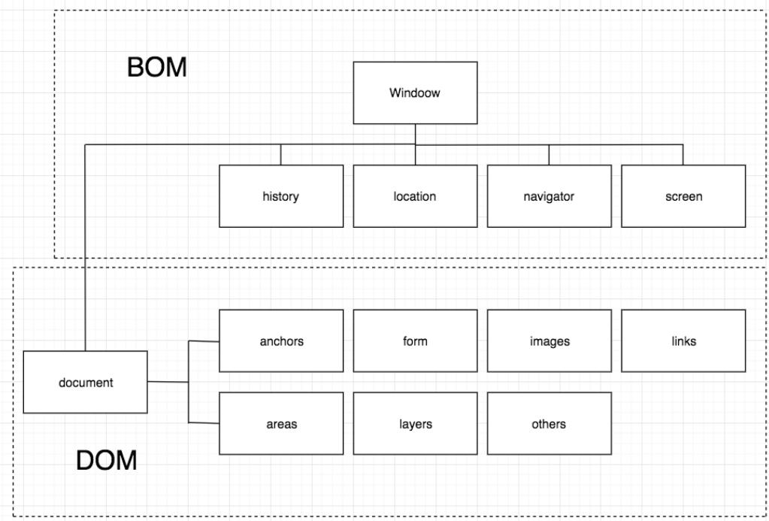
A
JS介紹
JS介紹、引入與宣告
完整的JavaScript包括以下幾個部分：
瀏覽器物件模型（BOM），描述與瀏覽器進行互動的方法和介面
文件物件模型（DOM），描述對網頁內容進行操作的方法和介面

Slide 22
A
BOM
JS介紹、引入與宣告
JavaScript 瀏覽器物件模型 (BOM - Browser Object Model)
瀏覽器物件模型 (BOM, Browser Object Model) 是瀏覽器提供的物件，讓你可以透過 JavaScript 直接跟瀏覽器溝通或做操作。
瀏覽器物件模型其實沒有一個統一標準，但現代瀏覽器都有提供以下的物件讓你做操作：
Notes:
BOM (Browser Object Model，瀏覽器物件模型)，是瀏覽器所有功能的核心，與網頁的內容無關。早期沒有規範時，各家瀏覽器廠商自行開發瀏覽器的功能，非常混亂。 直到最近幾年， W3C 把各家瀏覽器統一集合起來納入了 HTML5 的標準中。因為在DOM Level 1標準定制前，BOM已經存在了，所以也可以稱作Level 0 DOM。

Slide 23
A
BOM
JS介紹、引入與宣告
window: 讓你可以存取操作瀏覽器視窗
screen: 讓你可以存取使用者的螢幕畫面資訊
location: 讓你可以存取操作頁面的網址 (URL)
history: 讓你可以操作瀏覽器的上一頁、下一頁
navigator: 讓你可以存取瀏覽器資訊
Popup: 讓你可以使用瀏覽器內建的彈跳視窗
Timer: 讓你可以使用瀏覽器內建的計時器
cookie: 讓你可以管理瀏覽器的 cookie
Notes:
在瀏覽器裡的 window 物件扮演著兩種角色：
ECMAScript 標準裡的「全域物件」 (Global Object)
JavaScript 用來與瀏覽器溝通的窗口

Slide 24
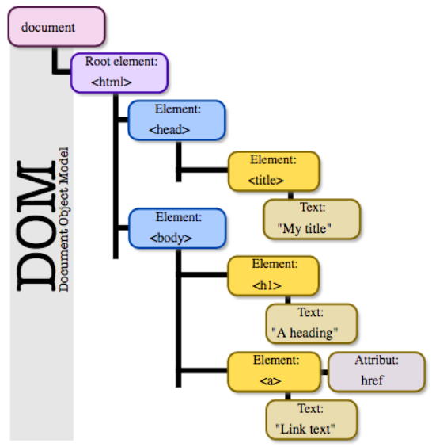
A
DOM
JS介紹、引入與宣告
JavaScript DOM 查找元素 (DOM Traversing)
DOM document Object
document 物件是 DOM tree 的根節點，表示整份 HTML 文件，通常你要存取 HTML 都是從 document 物件開始。

Slide 25

A
JS語法介紹
JS介紹、引入與宣告
JavaScript DOM CSS (修改 CSS 樣式)
你可以透過 DOM API 來操作 HTML 元素的 CSS 樣式 (style)。
Element.style.cssProperty = newStyle
DOM 的 style 屬性 (對應到 HTML 元素的 style 屬性) 可以用來直接設定一個元素的樣式，其中 cssProperty 是 HTML 元素的 CSS 屬性名稱，newStyle 則是該 CSS 屬性的值。
<p id="foo">hello world</p>
<script>
var foo = document.getElementById('foo');
// 將 <p> 的文字字體顏色改成綠色
foo.style.color = 'green';
// 將 <p> 的背景顏色改成灰色
foo.style.background = 'gray';
</script>

Slide 26
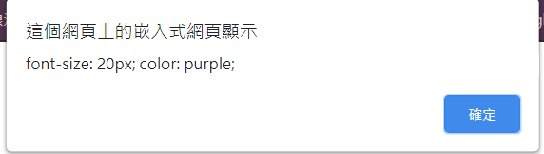
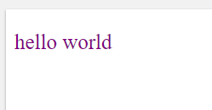
A
JS語法介紹
JS介紹、引入與宣告
Element.style.cssText = newCSS
cssText 可以用來直接讀寫 HTML 元素的 style 屬性。
<p id="foo">hello world</p>
<script>
var foo = document.getElementById('foo');
// 輸出 "" 空字串，因為 foo 上沒有設定 style 屬性
alert(foo.style.cssText);
// 將 foo 的字體大小設為 20px、字體顏色設為紫色
foo.style.cssText = 'font-size: 20px; color: purple;';
// 輸出 font-size: 20px; color: purple;
alert(foo.style.cssText);
</script>

Slide 27
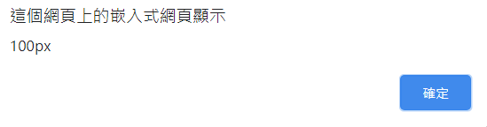
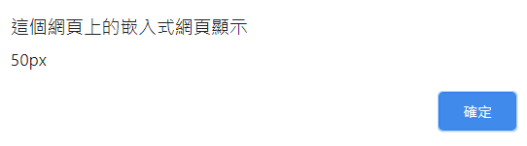
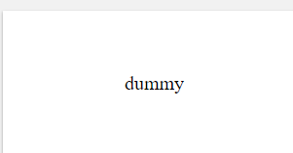
A
JS語法介紹
JS介紹、引入與宣告
window.getComputedStyle(element)
window.getComputedStyle 方法用來取得一個 HTML 元素目前所有的 CSS 樣式值。
<style>
#elem {
position: absolute;
left: 100px;
top: 200px;
height: 100px;
}
</style>
<div id="elem" style="top:50px;">dummy</div>
<script>
var elem = document.getElementById('elem');
// 顯示 100px
alert(window.getComputedStyle(elem).getPropertyValue('height'));
// 顯示 50px
alert(window.getComputedStyle(elem).getPropertyValue('top'));
</script>
Notes:
那為什麼不用 DOM 的 style 屬性？因為光是 HTML 元素的 style 屬性還無法決定一個元素最終的 CSS 樣式，還需要知道頁面中 <style> 標籤裡寫的樣式，再加上外部 CSS 樣式表 (style sheets) 裡的內容，才能得到一個元素最終的樣式，window.getComputedStyle 即用來取得元素最終的樣式值。

Slide 28
A
JS語法介紹
JS介紹、引入與宣告
JavaScript DOM Event (事件處理)
使用者在瀏覽網頁時會觸發很多事件 (events) 的發生，例如按下滑鼠是一種事件、按下鍵盤按鍵是一種事件、網頁或圖片完成下載時是一種事件、表單欄位值被改變是一種事件..等等。
DOM Event 定義很多種事件型態，讓你可以用 JavaScript 來監聽 (listen) 和處理 (event handling) 這些事件。

Slide 29
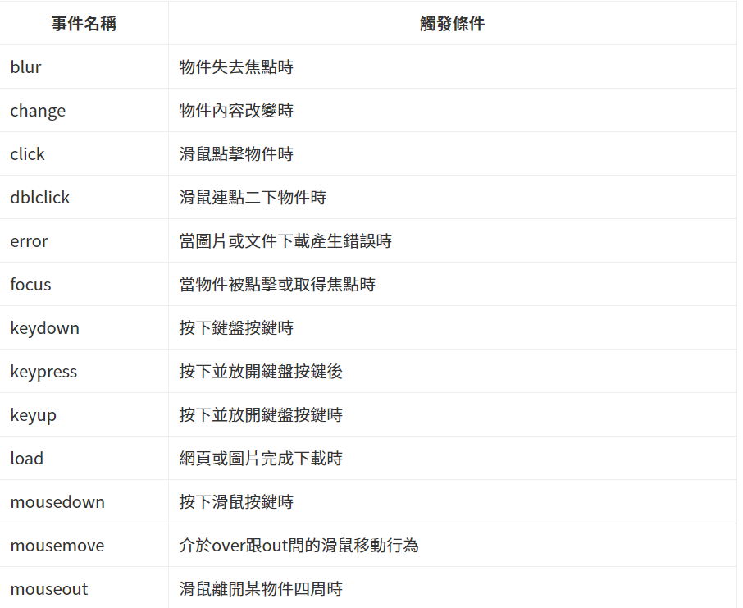
A
JS語法介紹
JS介紹、引入與宣告

Slide 30
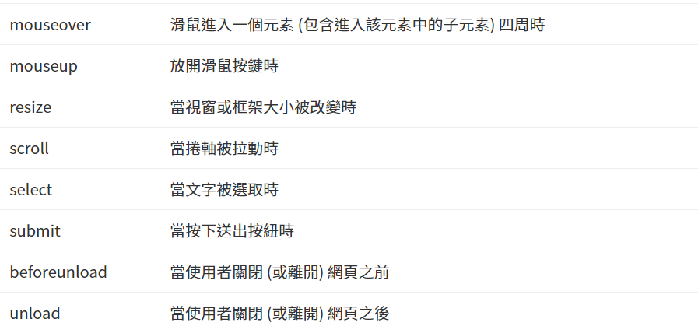
A
JS語法介紹
JS介紹、引入與宣告

Slide 31
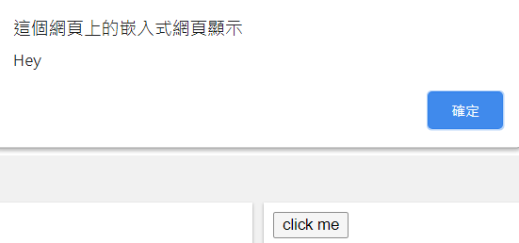
A
JS語法介紹
JS介紹、引入與宣告
DOM Level 0 - HTML Inline Attribute
你可以在 HTML 的事件相關屬性上綁定事件處理函式，屬性的名稱是「on + 事件名稱」，屬性值則是任何的 JavaScript。
<html>
<head>
<title>inline event handling example</title>
</head>
<body>
<button onclick="triggerAlert();">click me</button>
<script>
function triggerAlert() {
alert('Hey');
}
</script>
</body>
</html>

Slide 32
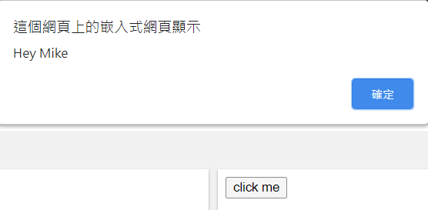
A
JS語法介紹
JS介紹、引入與宣告
this
你可以在 inline 的 function 傳入 this 當參數，表示 DOM 元素物件本身：
<html>
<head>
<title>inline event handling example</title>
</head>
<body>
<button onclick="triggerAlert(this);" data-name="Mike">click me</button>
<script>
function triggerAlert(ele) {
alert('Hey ' + ele.getAttribute('data-name'));
}
</script>
</body>
</html>

Slide 33
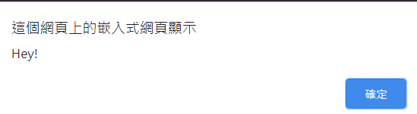
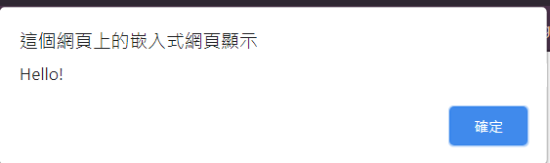
A
JS語法介紹
JS介紹、引入與宣告
DOM Level 2 - Element.addEventListener(eventType, listener)
addEventListener 方法可以用來綁定元素的事件處理函數，第一個參數 eventType 是事件名稱，第二個參數 listener 是事件處理函數。
<html>
<head>
<title>addEventListener example</title>
</head>
<body>
<script>
function myAlert1() {
alert('Hey!');
}
function myAlert2() {
alert('Hello!');
}
// 當使用者用滑鼠點擊頁面時，執行 myAlert1 函數
document.addEventListener('click', myAlert1);
// 當使用者用滑鼠點擊頁面時，執行 myAlert2 函數
document.addEventListener('click', myAlert2);
</script>
</body>
</html>

Slide 34
A
JS語法介紹
JS介紹、引入與宣告
DOM 中的事件有傳播 (event flow) 的概念，當 DOM 事件發生時，事件會先由外到內 (capturing phase)、再由內到外 (bubbling phase) 的順序來傳播。
<html>
<head>
<title>event flow example</title>
</head>
<body>
<div>
<ul>
<li></li>
</ul>
</div>
</body>
</html>
當使用者點擊 li 元素時，事件觸發的順序是：
1.Capturing 捕捉階段：document -> <html> -> <body> -> <div> -> <ul> -> <li>
2.Bubbling 氣泡階段：<li> -> <ul> -> <div> -> <body> -> <html> -> document
DOM 中的元素會按照上面的順序依序地觸發其 click 事件。

Slide 35
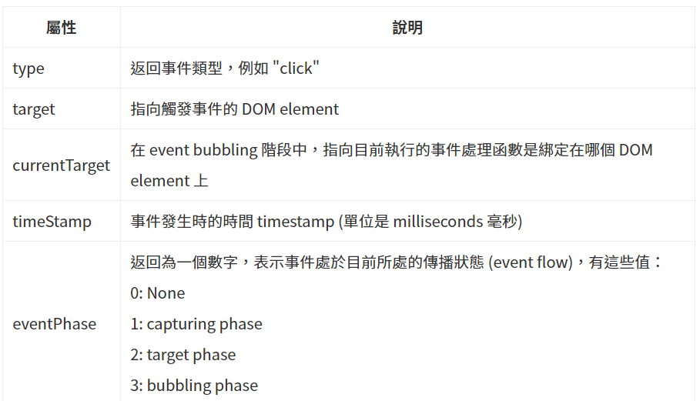
A
JS語法介紹
JS介紹、引入與宣告
Event Object 有幾個常用的屬性 (property)：

Slide 36
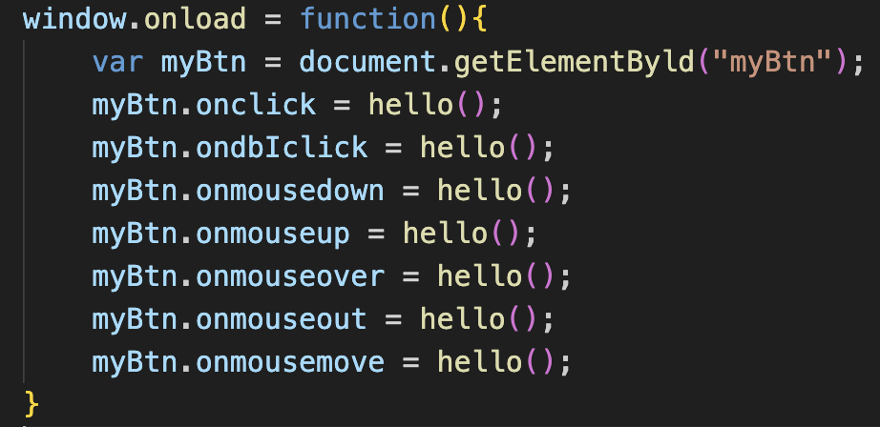
A
JS語法介紹
JS介紹、引入與宣告
MouseEvent (滑鼠事件) 發生時，Event Object 有幾個常用的屬性：
onclick：當點按滑鼠左鍵一下時，驅動此事件。
ondbIclick：當連續點按滑鼠左鍵兩下時，驅動此事件。
onmousedown：當滑鼠按下任一鞬時，驅動此事件。
onmouseup：當滑鼠任一鍵彈起來時，驅動此事件。
onmouseover：當滑鼠移動到元件上時，驅動此事件。
onmouseout：當滑鼠在某個元件上，移動到該元件外時，驅動此事件。
onmousemove：當滑鼠在某個元件上移動時，連續驅動此事件。

Slide 37
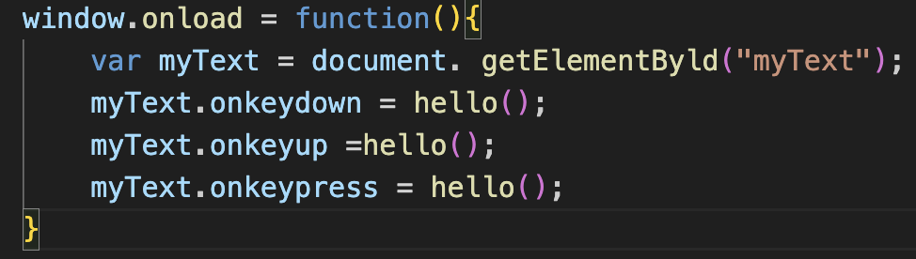
A
JS語法介紹
JS介紹、引入與宣告
當 KeyboardEvent (鍵盤事件) 發生時，Event Object 有幾個常用的屬性：
onkeydown：當按下鞬盤某個按鍵時，驅動此事件。
onkeyup：當按下按鍵後彈起來時，驅動此事件。
onkeypress：當按下鍵盤某個按鍵時，驅動此事件，但不是所有按鍵都會驅動，Alt、Ctrl、Shift與Esc按下時不會驅動此事件。

Slide 38
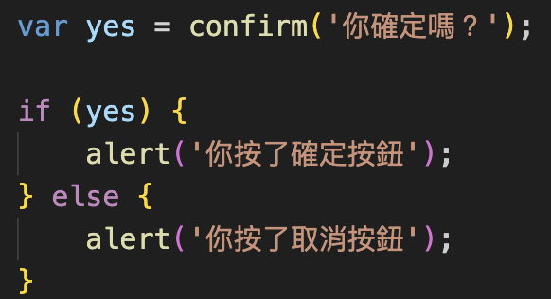
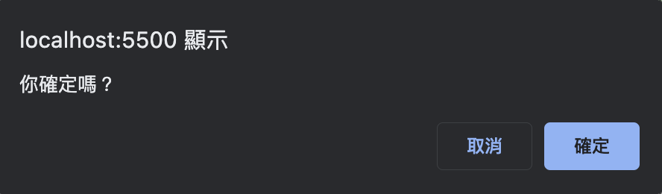
A
練習拉還想跑啊
Confirm
confirm() 用來跳出需要使用者確認的對話視窗，對話視窗中會有確定及取消兩個按鈕。
confirm() 執行後會返回一個布林值 (boolean)，用來表示使用者按了確定 (true) 或是取消 (false)。

Slide 39
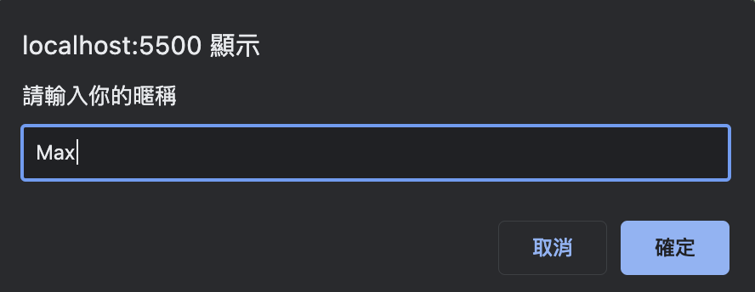
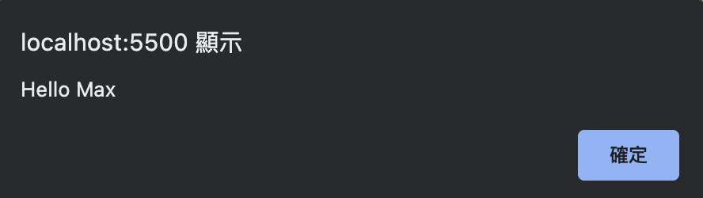
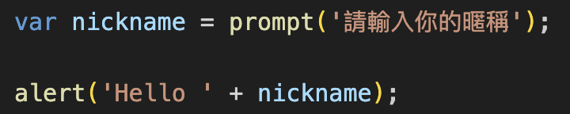
A
練習拉還想跑啊
Prompt
prompt() 用來跳出一個文字輸入的對話視窗
var result = prompt(message, default);
參數 message 是給使用者看得提示文字
參數 default 是輸入框中的預設文字
prompt() 執行後會返回使用者輸入的字串 (或得到空字串)，如果使用者按取消按鈕則會返回 null

Slide 40
02
JS套件應用

Slide 41
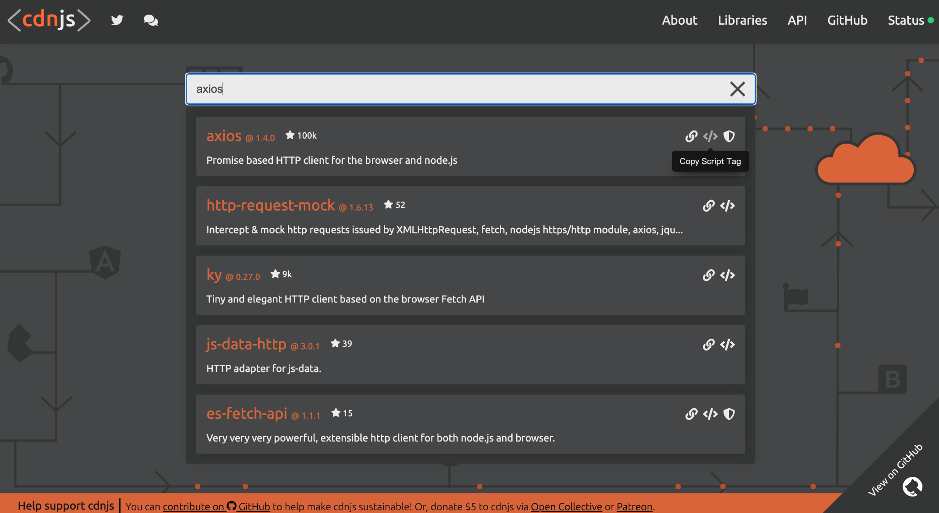
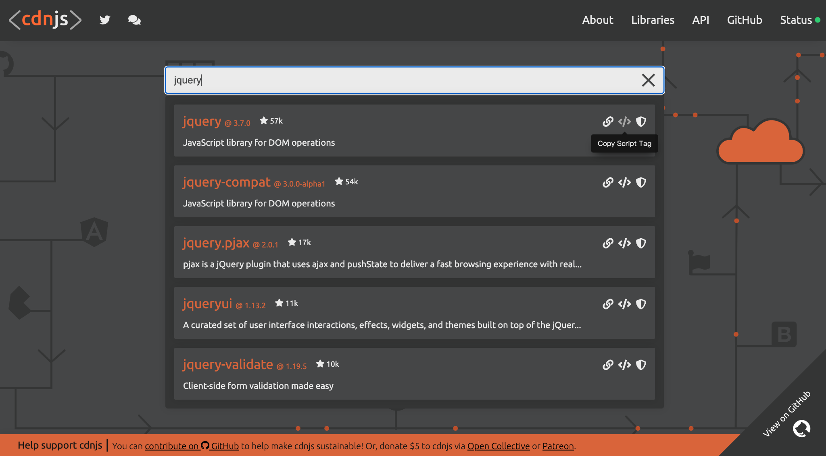
需要什麼套件從此官網找
https://cdnjs.com/

Slide 42
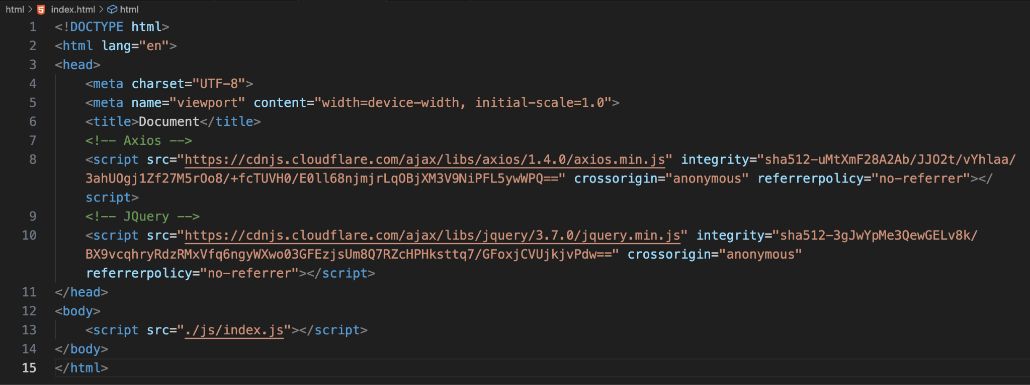
JQuery教學: https://www.w3school.com.cn/jquery/jquery_ref_events.asp
將複製的標籤貼在head中

Slide 43
03
作業

Slide 44
HW:
1.電商界面
2.天氣預報介面
作業要求：
(一).電商介面(利用ajax||axios於json-server call API)
(1).前台商品介面根據資料選染畫面。
(2).後臺介面產品，提供修改產品內容功能。
(3).註冊/登入功能實作(包含管理員權限)
(二).天氣預報介面(利用ajax||axios於政府氣象官網 call API)
(1).透過氣象局API資料，顯示氣象資訊
(2).將氣象局API資料，即時顯示於echart圖表套件內(每秒更新資料)

Slide 45

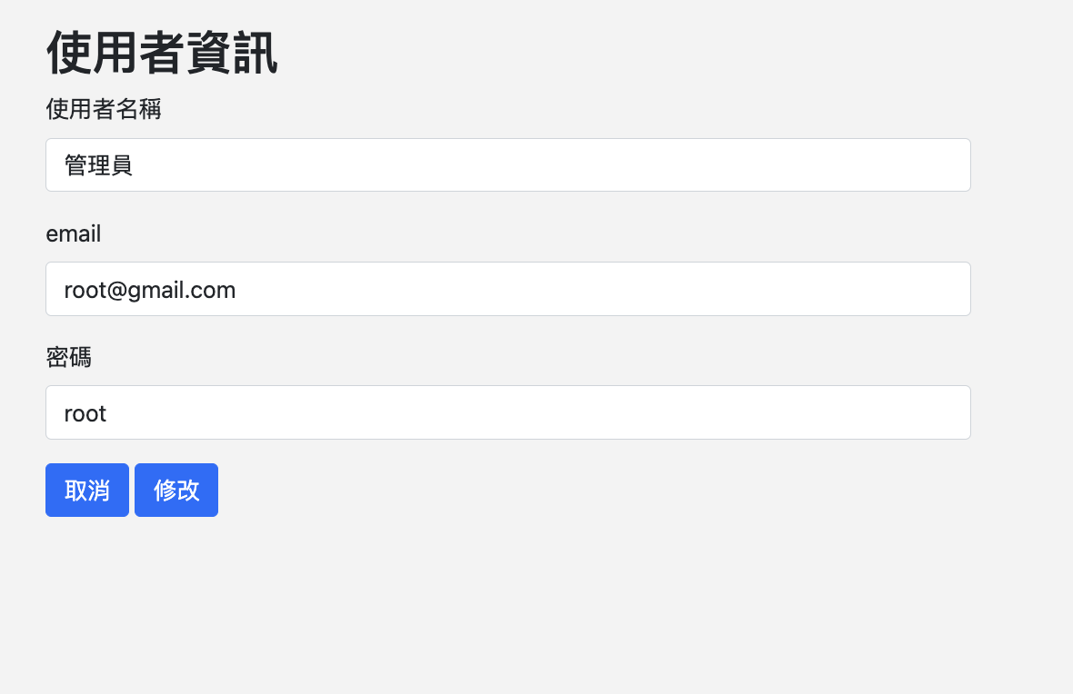
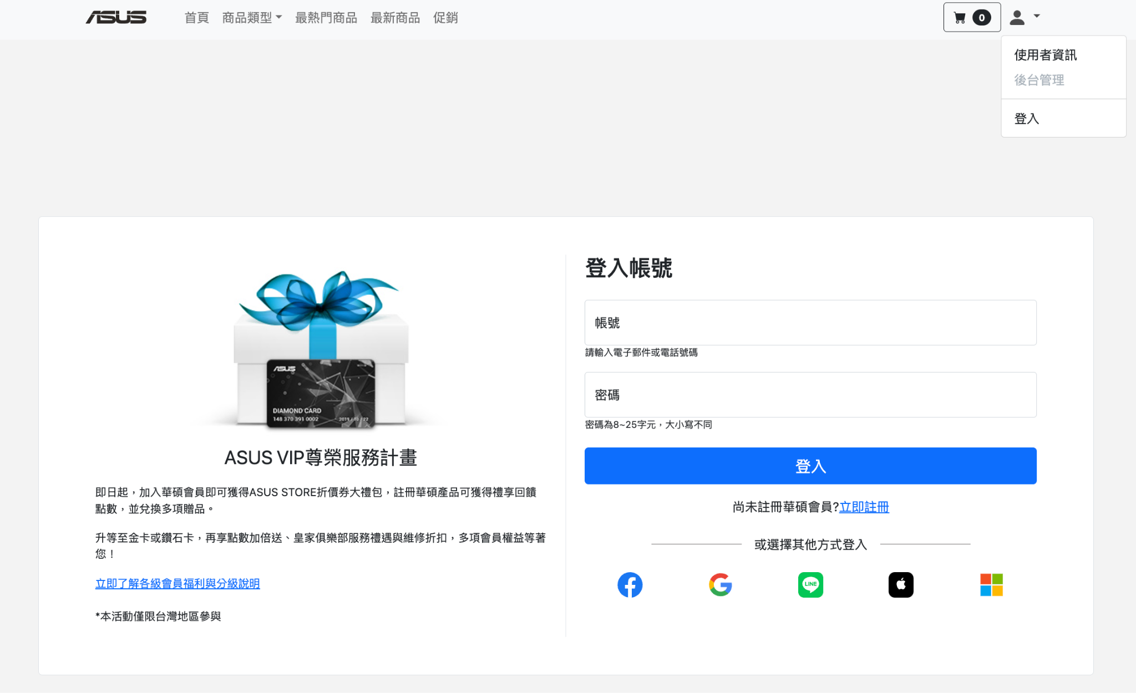
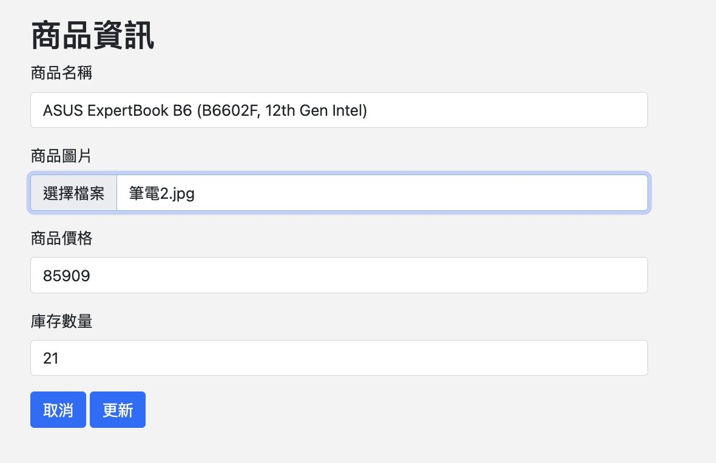

Slide 46
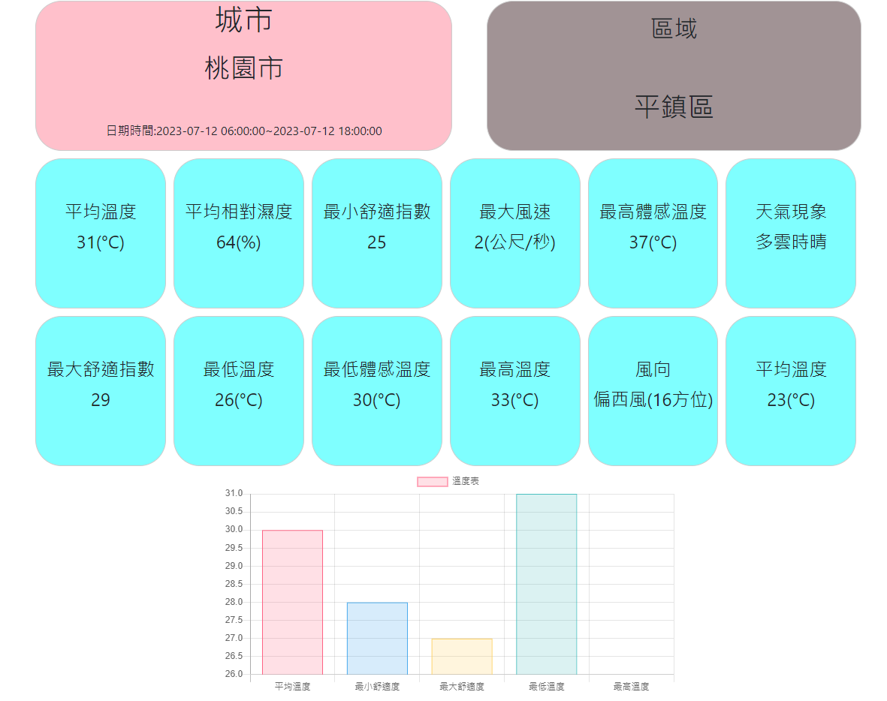

Slide 47
THANKS!

